Slide 1

Manuale Preventivatore Energia
Cliente, Shop Assistant e Admin — guida completa al layout attuale
Parte 1: Cliente (volantino, wizard, PDF).
Parte 2: Shop Assistant (archivio, preventivo, storico).
Parte 3: Admin (listini, pubblicazione, password).

Slide 2
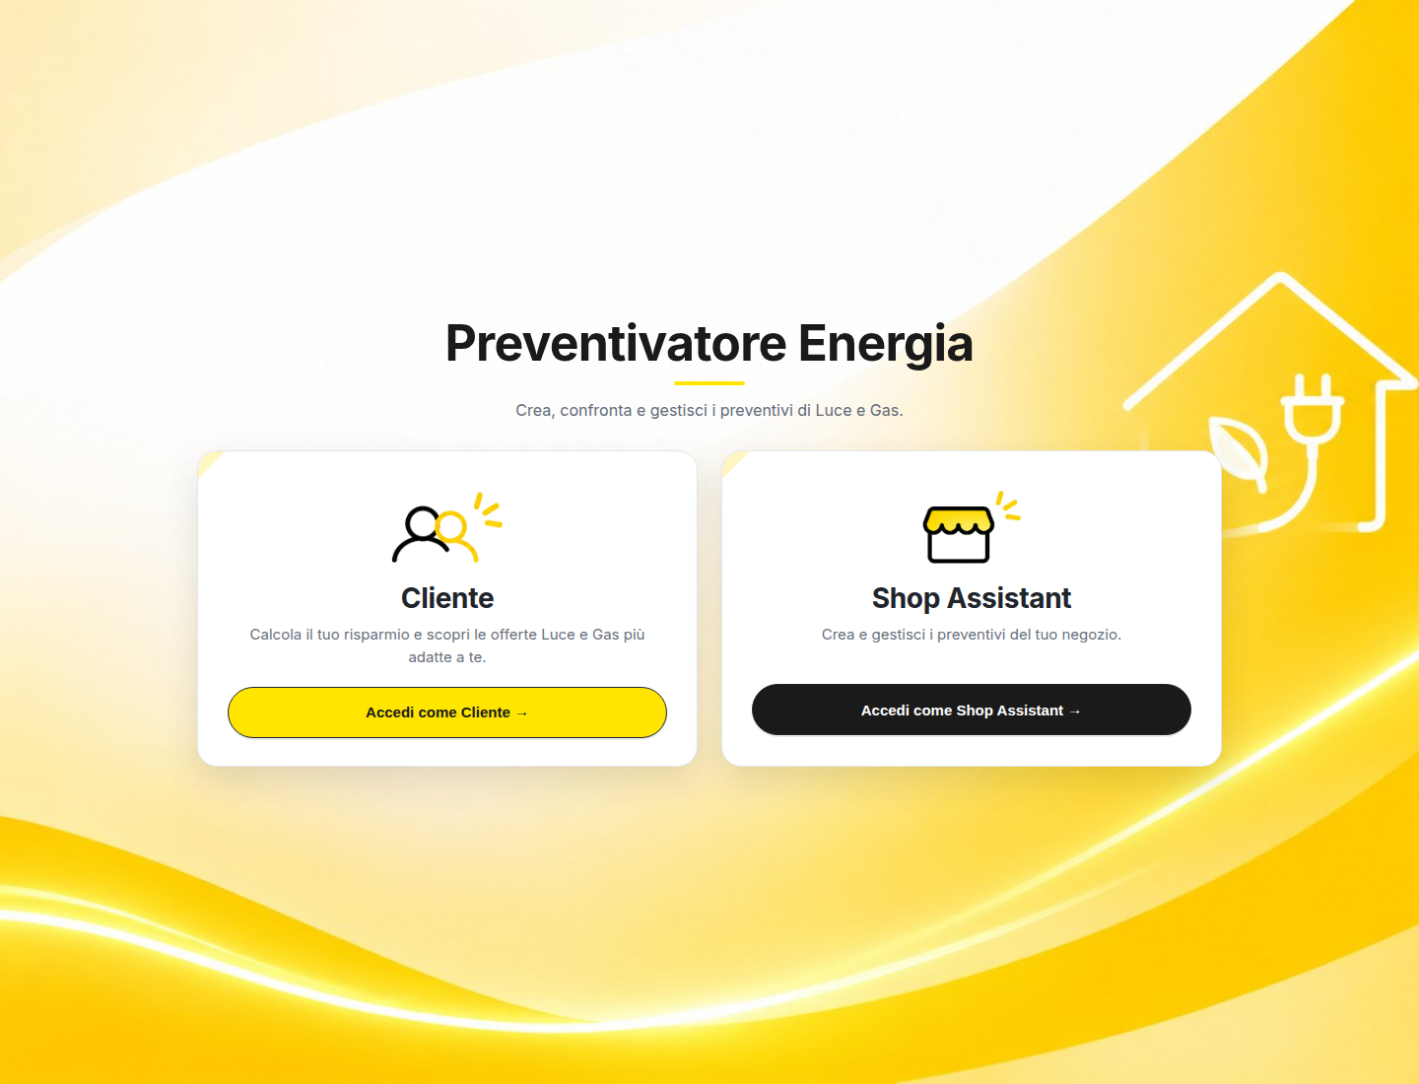
1. Scelta accesso
Schermata iniziale
All'apertura scegli il profilo:
• Cliente — calcola il risparmio in autonomia
• Shop Assistant — crea e gestisci i preventivi del negozio
L'Admin usa lo stesso ingresso Shop Assistant,
ma con la password amministratore.

Slide 3
Parte 1 — Cliente
Preventivo autonomo
Il Cliente apre il volantino, risponde a poche domande
su luce/gas, consumi e promozioni, poi vede il preventivo
e può aprire il PDF. Non serve password.

Slide 4
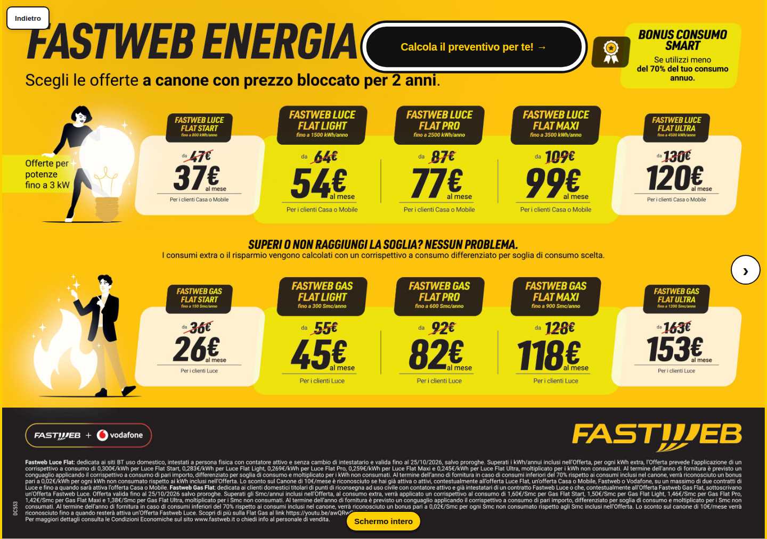
2. Volantino Cliente
Punto di partenza
Tocca «Accedi come Cliente».
Compare il volantino Fastweb Energia con le promo Flat.
Premi «Calcola il preventivo per te!» per iniziare il percorso guidato.
Puoi uscire con Esci / Indietro.

Slide 5
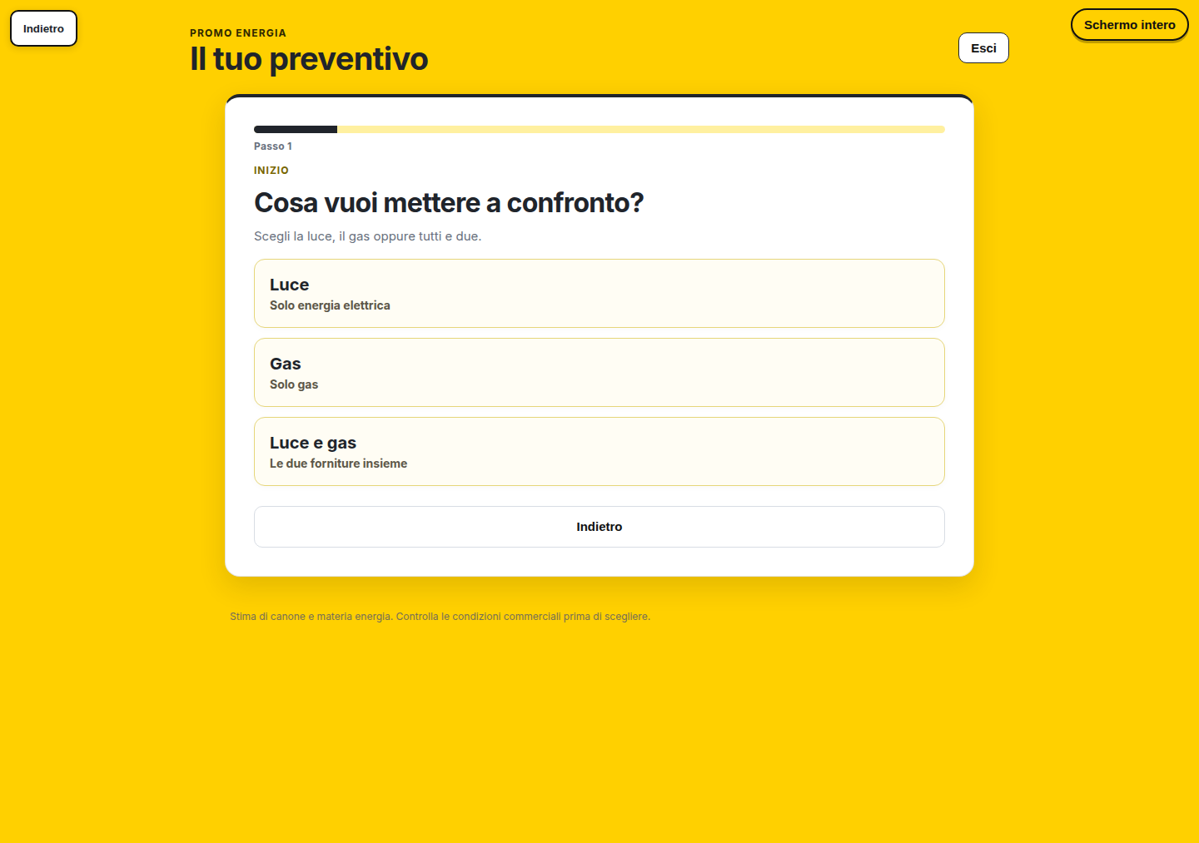
3. Cosa confrontare
Luce, gas o entrambi
Scegli cosa mettere a confronto:
• Solo luce
• Solo gas
• Luce e gas insieme
Poi indica se preferisci Flat oppure Fix/Flex.

Slide 6
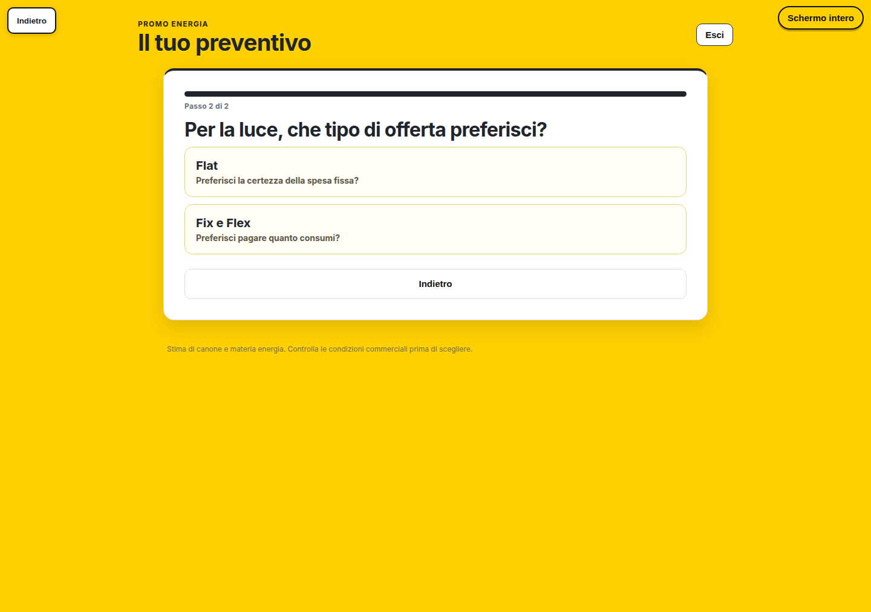
4. Tipo di offerta
Flat o Fix/Flex
• Flat — spesa fissa / canone mensile
• Fix e Flex — paghi in base ai consumi
La scelta vale per la fornitura selezionata
(luce, gas o entrambe).

Slide 7
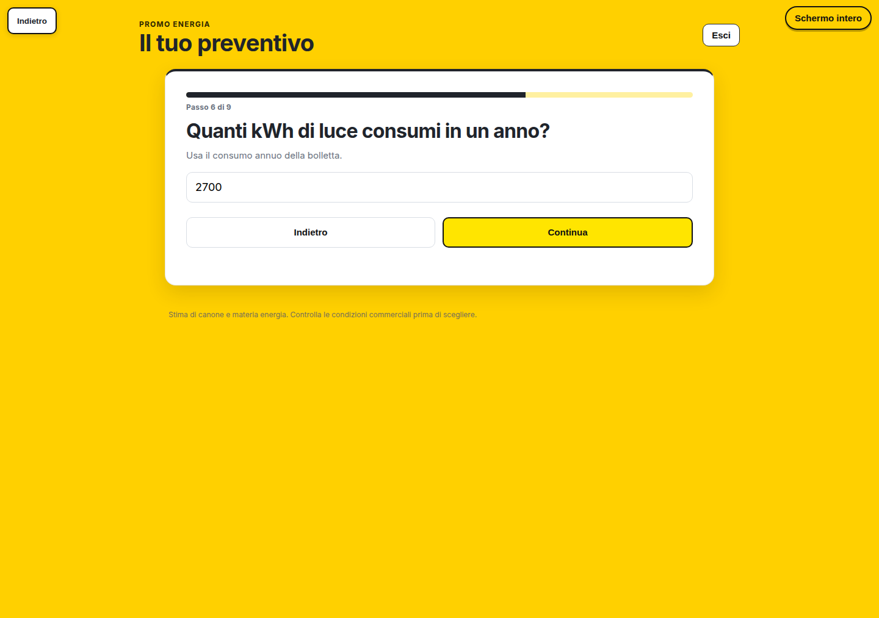
5. Domande guidate
Fastweb, contatore, consumi
Il percorso chiede, quando serve:
• se sei già cliente Fastweb o Vodafone
• potenza contatore e residenza (luce)
• consumi e spesa annua dalla bolletta
Per Fix/Flex compaiono anche quote bolletta e mese PUN/PSV.

Slide 8
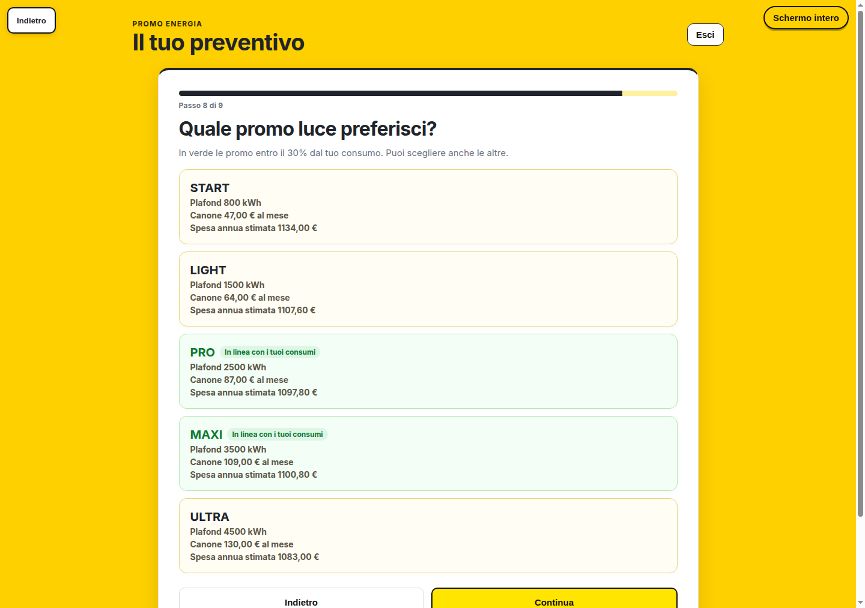
6. Scelta promo
Confronto offerte
Vedi le promo con plafond, canone e spesa annua stimata.
In verde quelle più in linea con i tuoi consumi.
Seleziona la promo preferita e premi Continua.

Slide 9
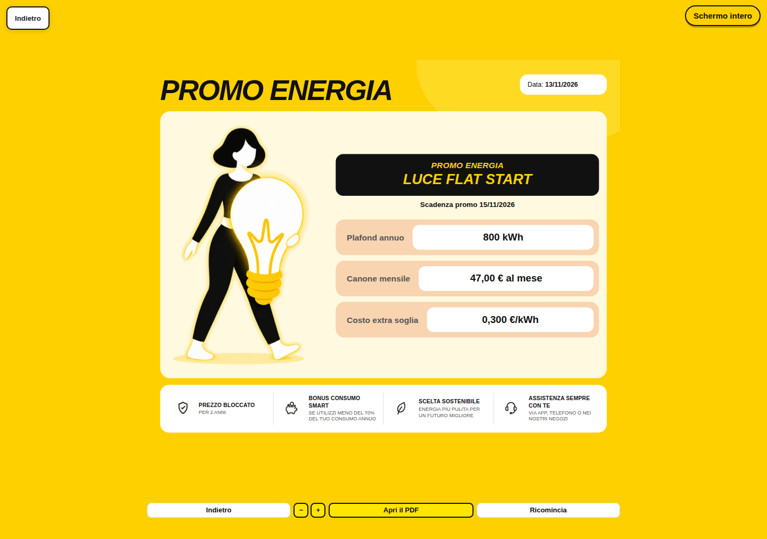
7. Preventivo e PDF
Risultato Cliente
Compare la scheda promo (plafond, canone, extra soglia).
• Apri il PDF — documento da salvare o condividere
• + / − — zoom della scheda
• Ricomincia — nuovo percorso da zero

Slide 10
Parte 2 — Shop Assistant
Preventivi in negozio
Lo Shop Assistant crea preventivi con anagrafica cliente,
salva l'archivio JSON nella cartella del computer
e scarica il PDF da consegnare.

Slide 11
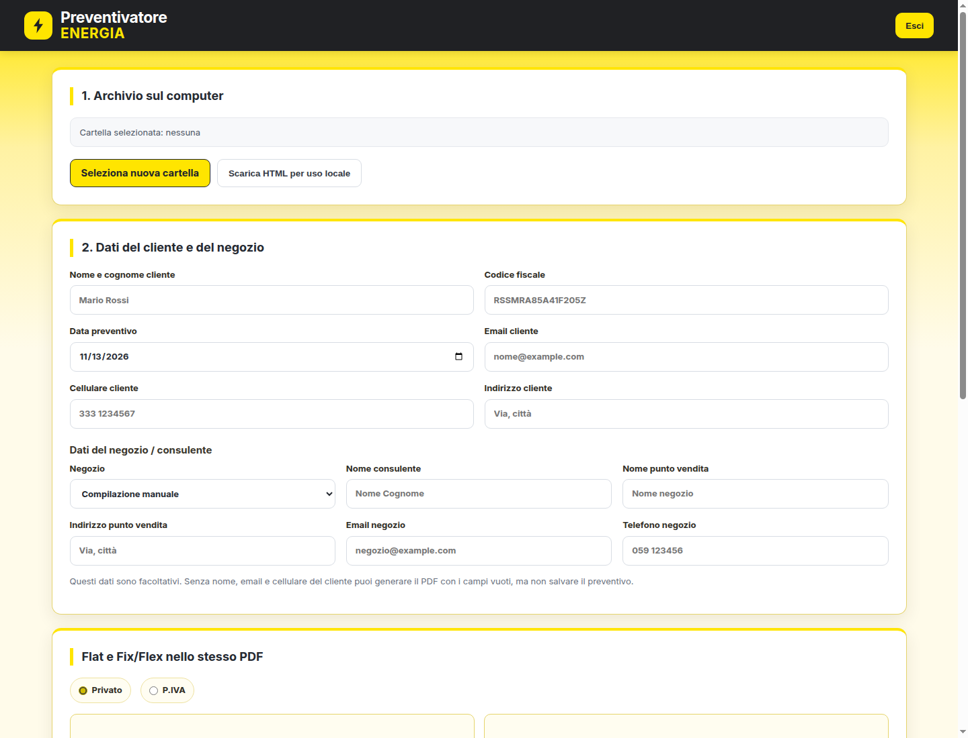
8. Area Shop Assistant
Dopo l'accesso
Entra con «Accedi come Shop Assistant» e la password shop.
Sezioni operative:
1. Archivio sul computer
2. Dati del cliente e del negozio
3. Flat e Fix/Flex nello stesso PDF

Slide 12
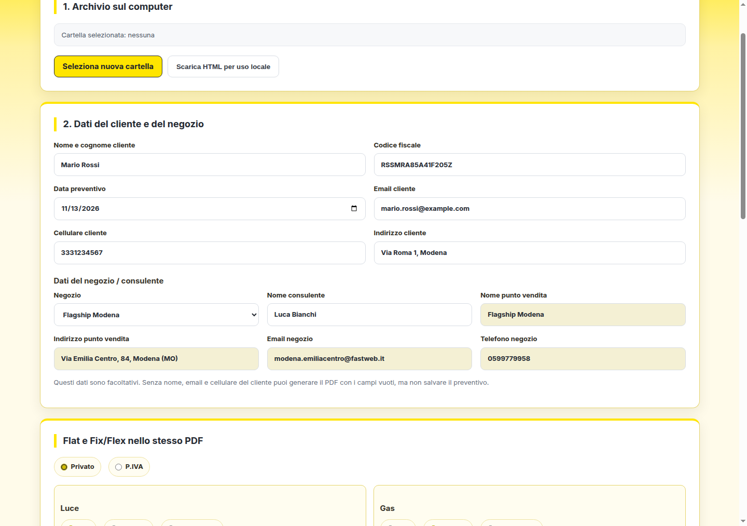
9. Archivio sul computer
Seleziona la cartella OneDrive
Tocca «Seleziona nuova cartella» e scegli la cartella dei preventivi.
Su Chrome/Edge i JSON si scrivono nella cartella.
Su Firefox: «Funzione non abilitata per Firefox».

Slide 13
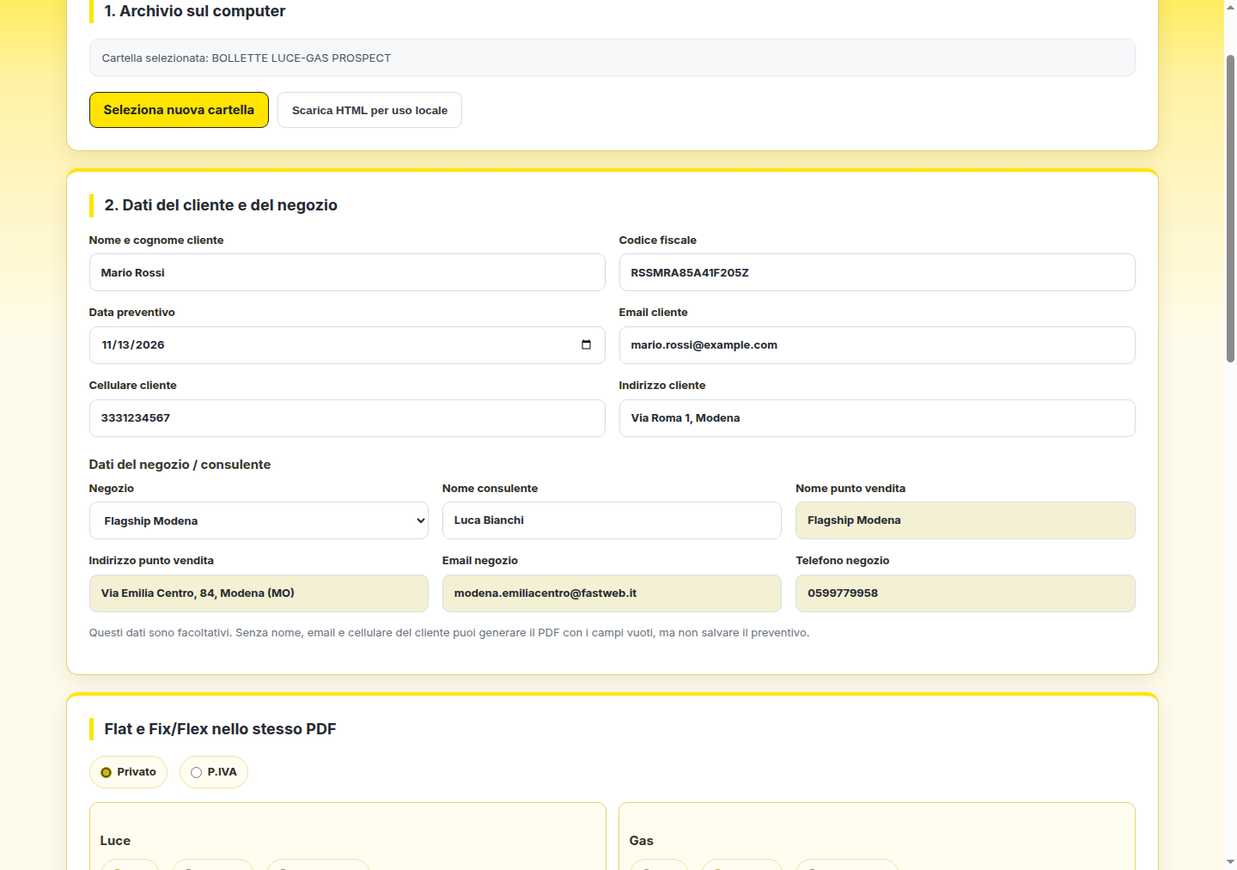
10. Cartella selezionata
Conferma in alto
Quando la selezione riesce, lo status mostra:
«Cartella selezionata: NOME_CARTELLA»
Da quel momento puoi salvare e rileggere lo storico.

Slide 14
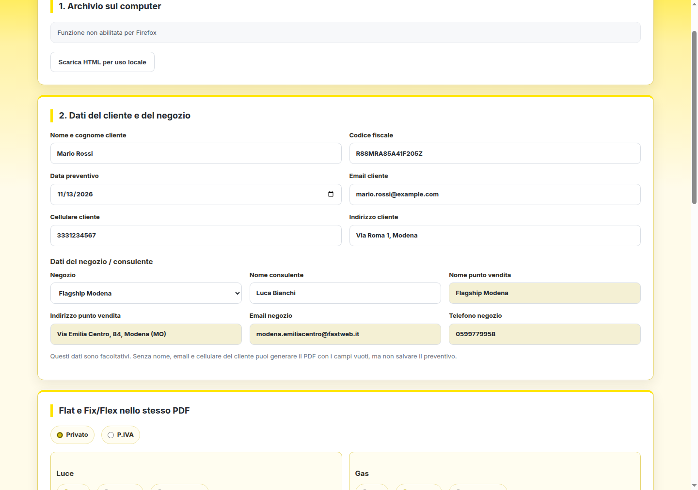
11. Firefox
Limitazione browser
Su Firefox lo status mostra:
«Funzione non abilitata per Firefox»
e il tasto cartella resta nascosto.
Usa Chrome o Edge per gestire l'archivio.

Slide 15
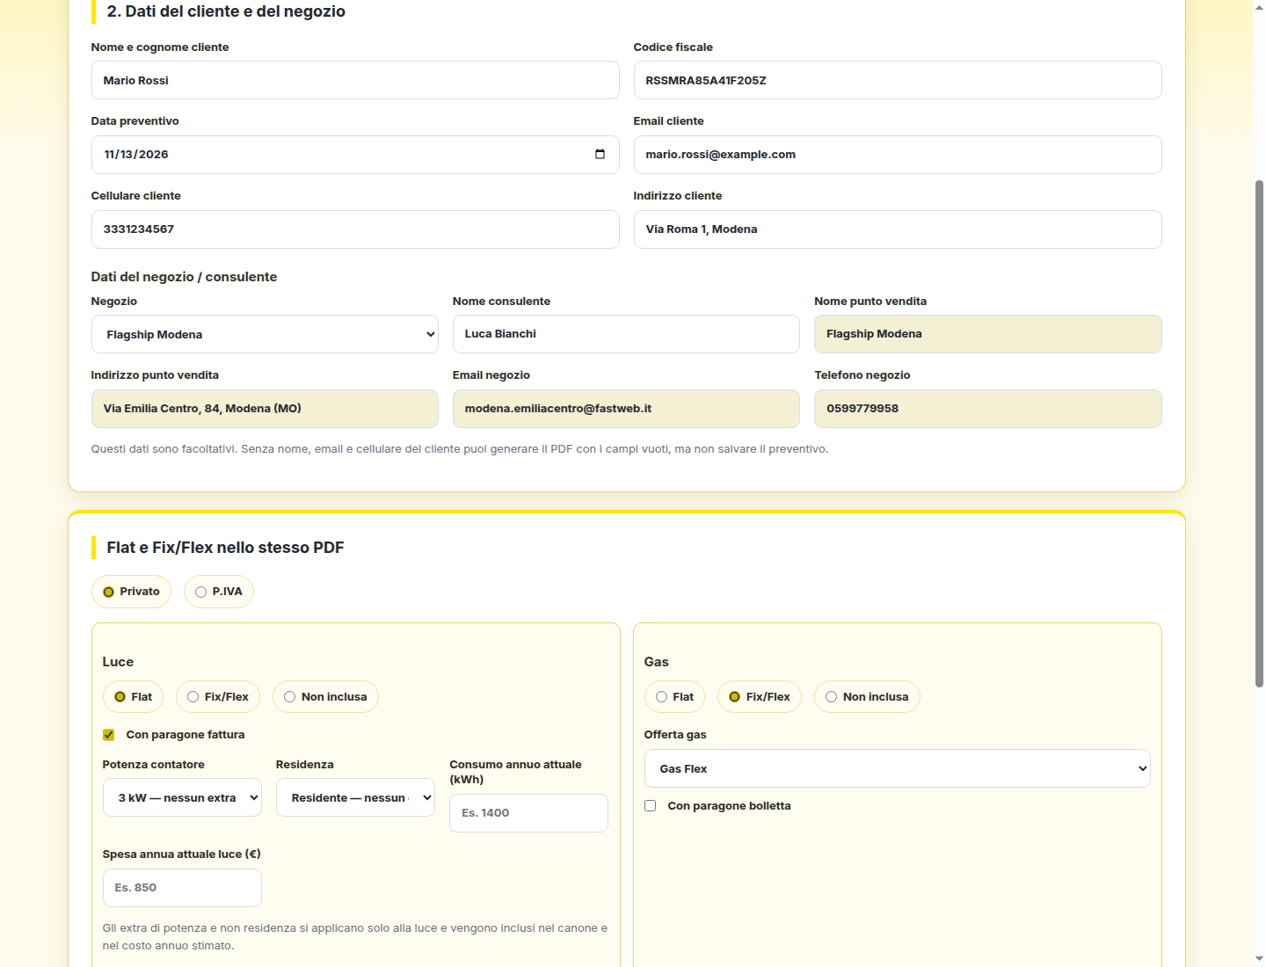
12. Dati cliente e negozio
Anagrafica preventivo
Compila nome, email e cellulare per poter salvare.
Scegli il negozio (Flagship Modena / Verona) o la compilazione manuale.
Senza anagrafica puoi comunque scaricare il PDF.

Slide 16

13. Flat e Fix/Flex
Configura luce e gas
Nella sezione mista puoi scegliere per Luce e Gas:
• Flat · Fix/Flex · Non inclusa
Inserisci consumi e spesa attuale, poi «Calcola preventivo».

Slide 17
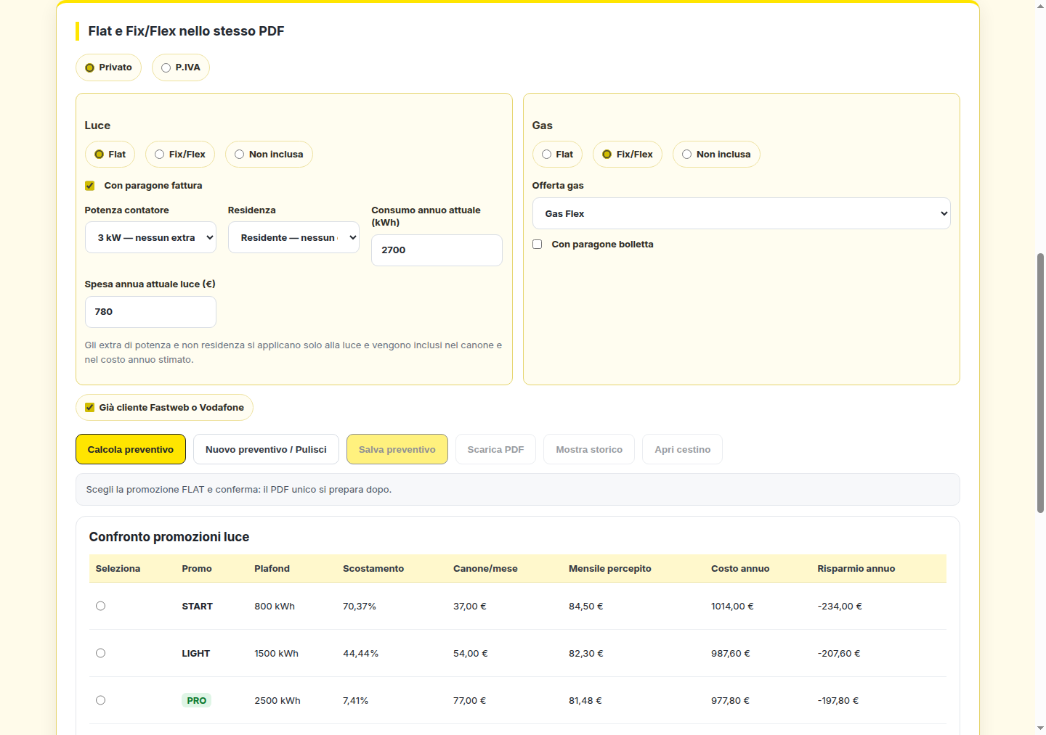
14. Calcolo e conferma
Promozioni
Dopo il calcolo compare il confronto promozioni.
Seleziona e premi «Conferma promozioni selezionate».
Il PDF unico si prepara dopo la conferma.

Slide 18
15. Salva e Scarica PDF
Chiusura pratica
• Salva preventivo — JSON nella cartella (Chrome/Edge)
• Scarica PDF — documento da consegnare
• Mostra storico / Apri cestino — recupera preventivi già fatti

Slide 19
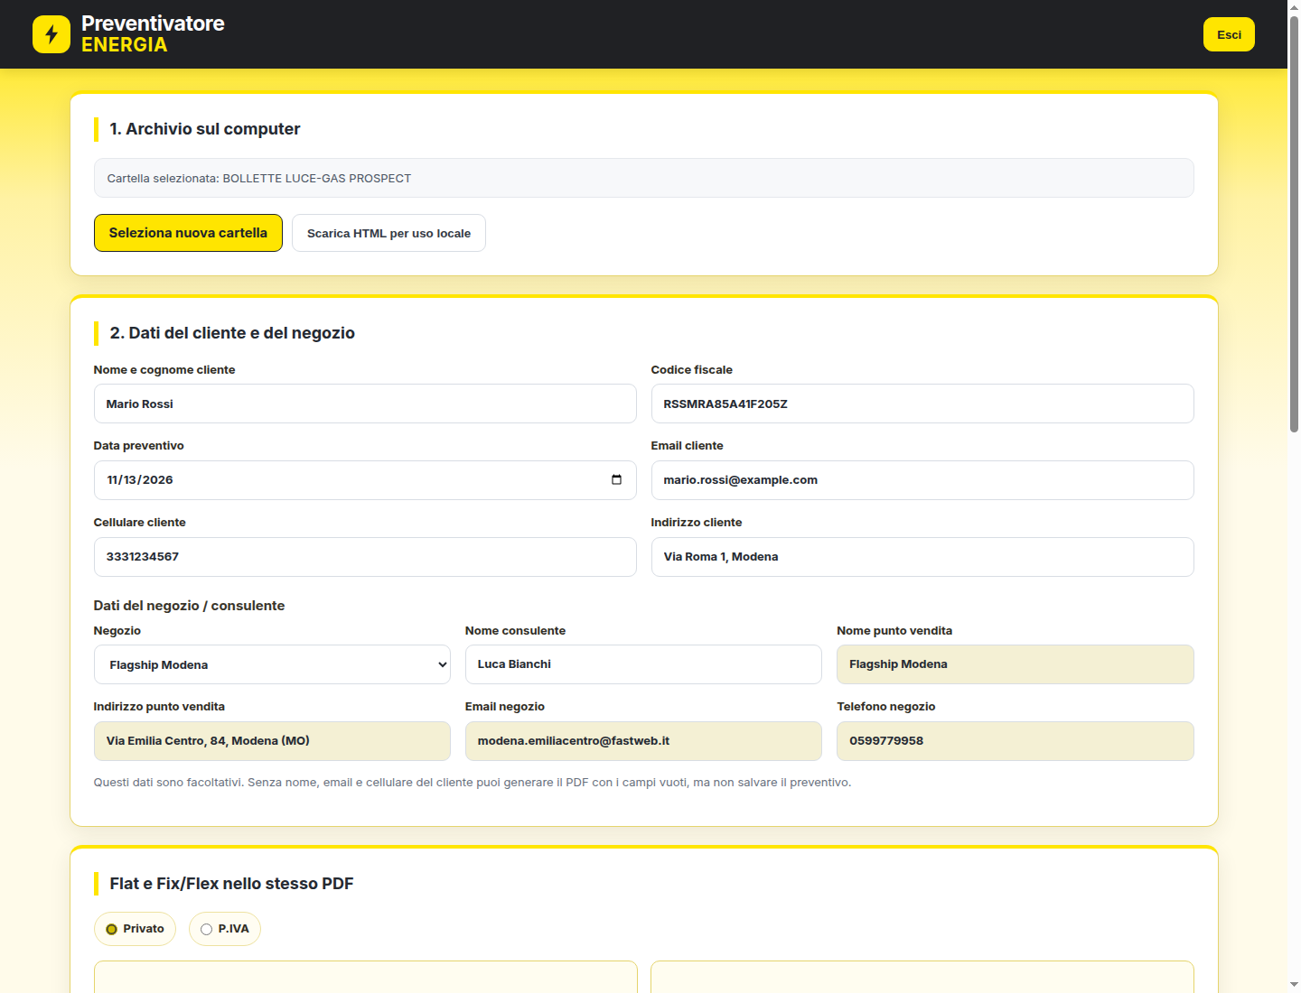
16. HTML per uso locale
Copia offline
«Scarica HTML per uso locale» scarica PreventivatoreStore.html.
Apri con Chrome. Per scrivere in OneDrive usa «Seleziona nuova cartella»
con permesso di scrittura.

Slide 20
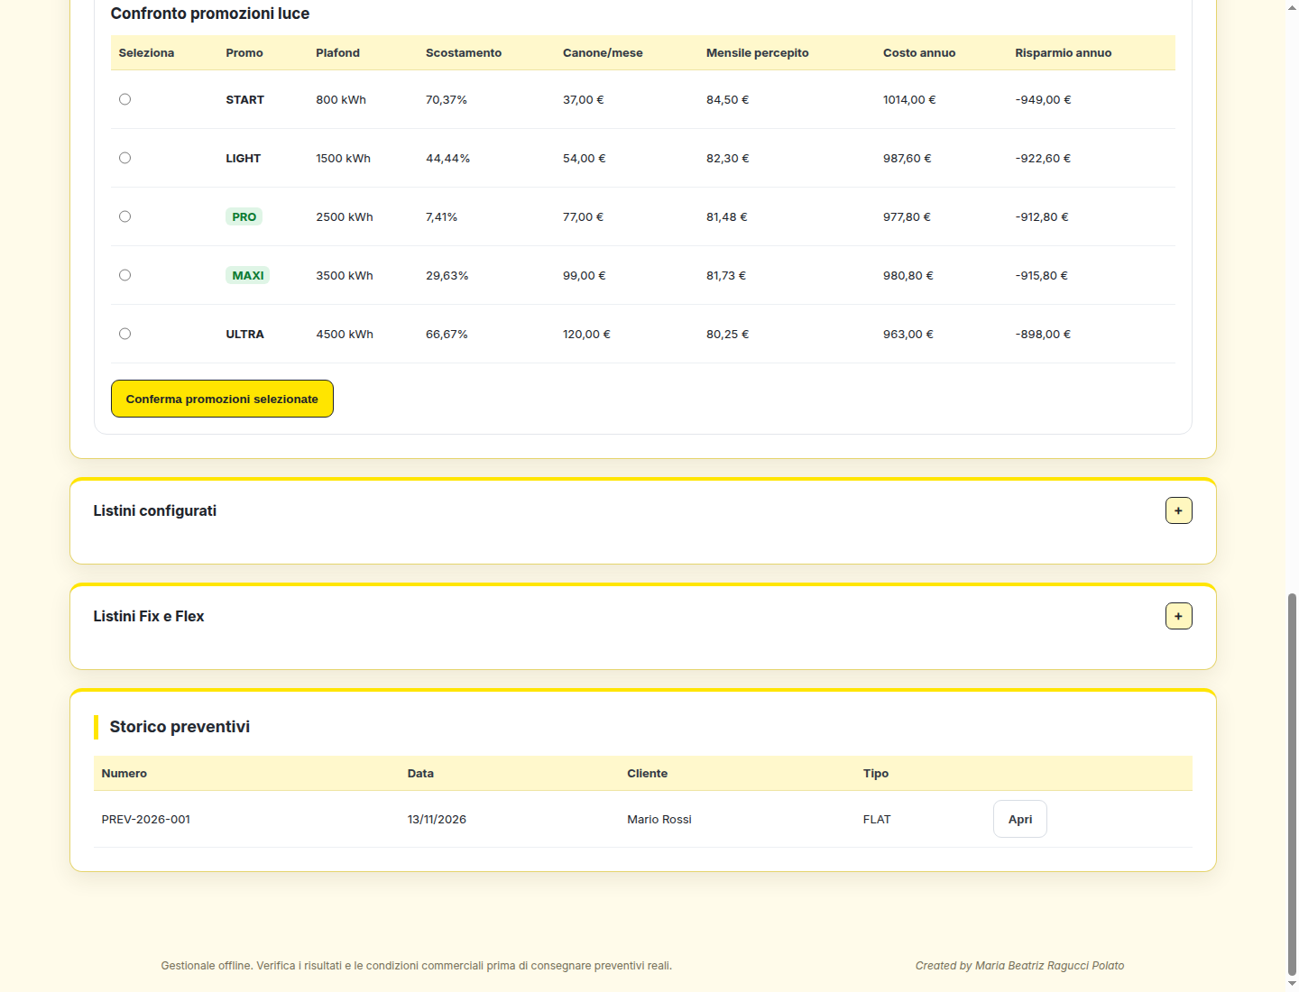
17. Storico preventivi
Riapri e gestisci
Nello storico puoi aprire un preventivo già salvato,
scaricare di nuovo il PDF o spostarlo nel cestino.
I numeri PREV-AAAA-NNN proseguono in sequenza.

Slide 21
Parte 3 — Admin
Listini, volantini e password
L'amministratore modifica i listini Luce/Gas, i volantini del cliente,
programma l'entrata in vigore e aggiorna le password.
Serve la password Admin (non quella dello Shop Assistant).

Slide 22
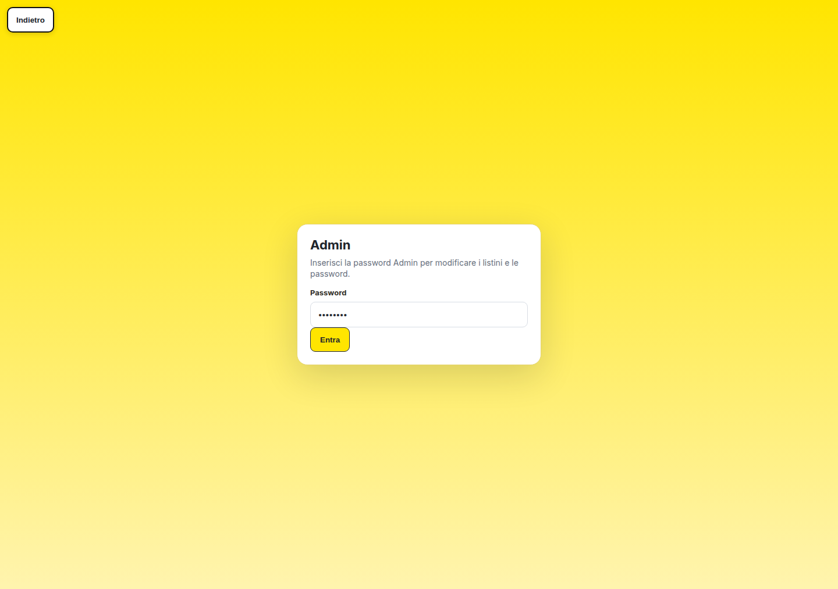
18. Accesso Admin
Stessa porta, password diversa
1. Tocca «Accedi come Shop Assistant»
2. Inserisci la password Admin
3. Premi Entra
Si apre l'editor listini, non l'area preventivi del negozio.

Slide 23
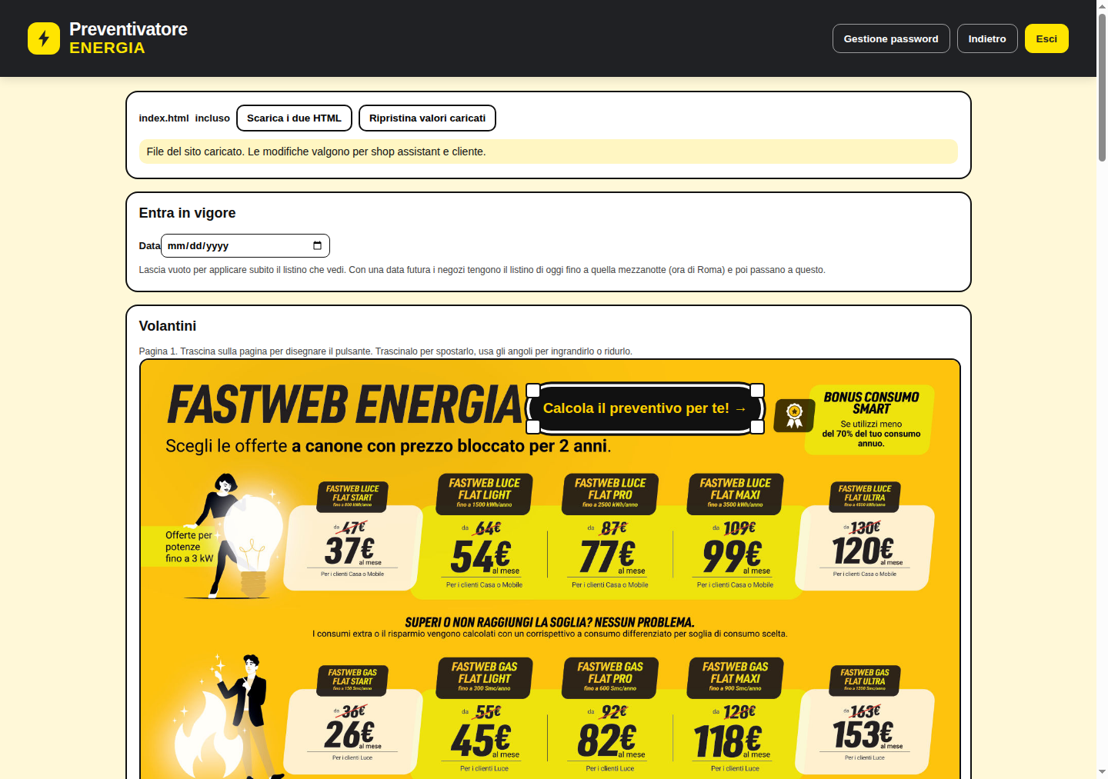
19. Editor Admin
Panoramica
In alto: Gestione password, Indietro, Esci.
• Stato del file del sito
• Entra in vigore (data opzionale)
• Volantini (pulsante sul flyer cliente)
• Promo Flat e Fix/Flex

Slide 24
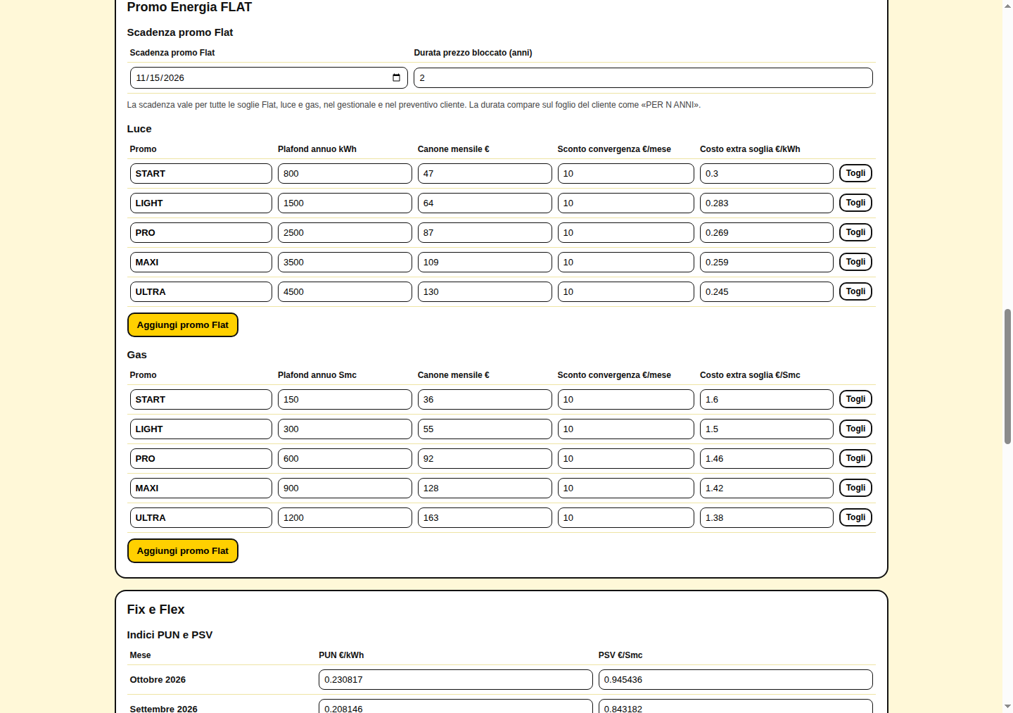
20. Modifica listini
Promo Flat e Fix/Flex
In «Promo Energia FLAT» imposti scadenza, durata prezzo bloccato
e le soglie Luce/Gas.
Usa «Aggiungi promo Flat» o «Togli».
In «Fix e Flex» aggiorni indici PUN/PSV e listini privati / P.IVA.

Slide 25
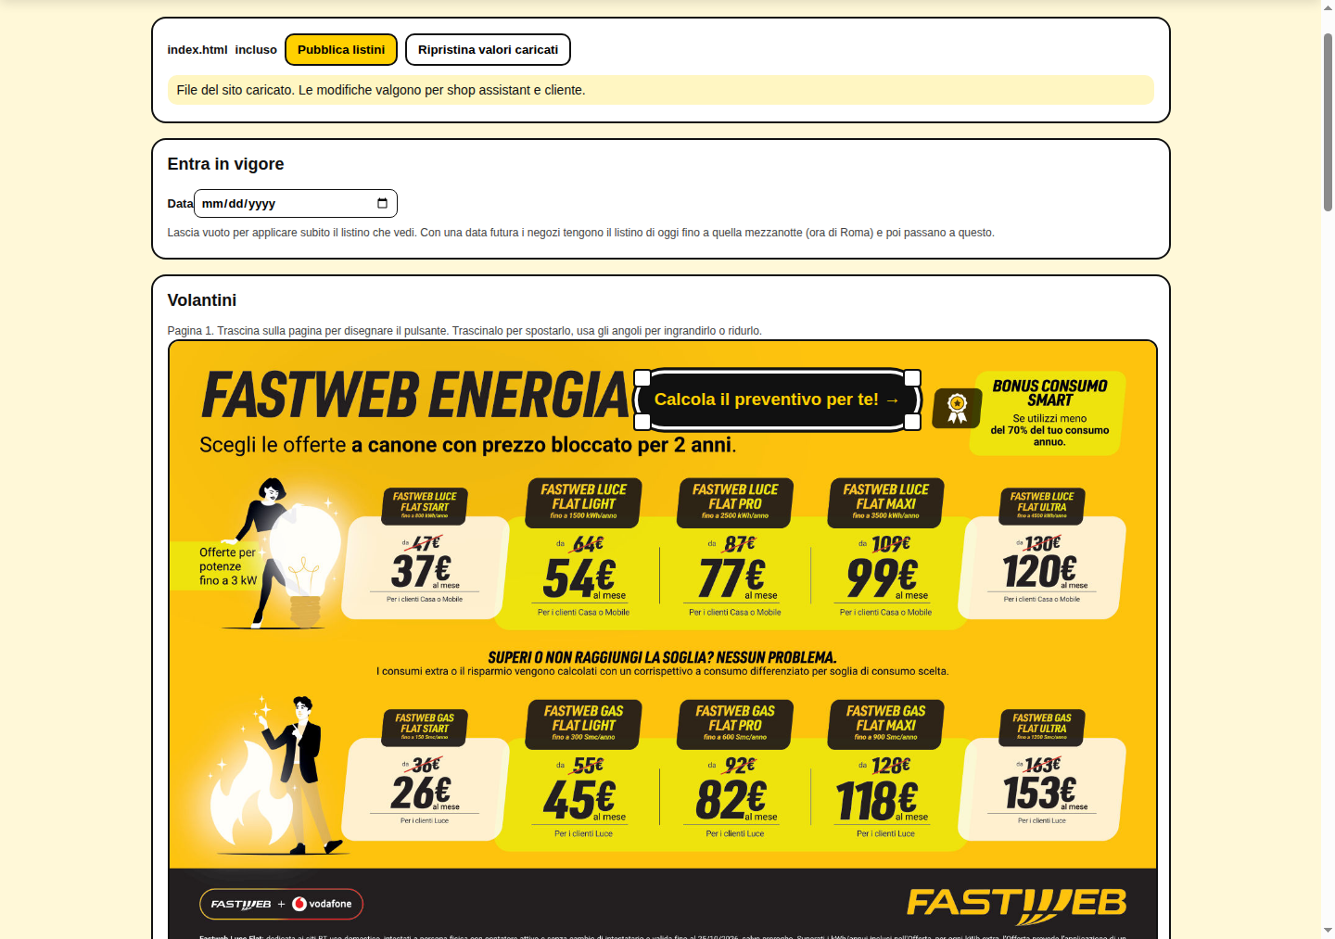
21. Pubblica e data
Mettere online i listini
• Data vuota = applica subito
• Data futura = i negozi tengono il listino di oggi fino a mezzanotte (Roma)
Poi «Pubblica listini» oppure scarica gli HTML e aggiorna il sito.

Slide 26
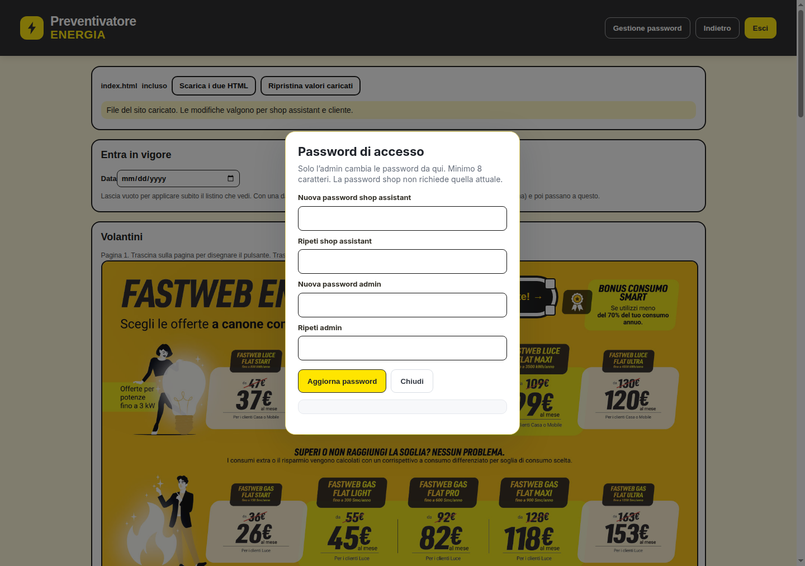
22. Gestione password
Solo Admin
Dal tasto «Gestione password» puoi aggiornare:
• password Shop Assistant (senza quella attuale)
• password Admin
Minimo 8 caratteri; shop e admin diverse.
Dopo il cambio shop, riscaricare l'HTML offline se serve.

Slide 27
Promemoria rapidi
✓ Cliente: volantino → domande → promo → Apri il PDF
✓ Shop: Chrome/Edge · Salva = JSON · Scarica PDF = documento
✓ Firefox: archivio negozio non abilitato
✓ Admin: stessa porta Shop, password amministratore
✓ Admin: listini + volantini + password + pubblica
✓ Dopo pubblicazione: negozi aggiornano / riscaricano HTML offline

